Slide 1


Chào mừng thầy cô ĐẾN VỚI tiết học
UBND XÃ AN LÃO
⁂TRƯỜNG TIỂU HỌC AN THẮNG⁂
MÔN: TỰ NHIÊN VÀ XÃ HỘI
Lớp : 3C
Giáo viên: Bùi Thị Mai Hương

Slide 2





PP LỚP 3- Có Al tuần 10 môn Công Nghệ
Notes:
Th

Slide 3



Ngoài cây lúa, em hãy kể tên những loại cây lương thực, thực phẩm mà gia đình em thường dùng
Bài hát nói về cây lương thực nào ở Việt Nam?

Slide 4


Slide 5





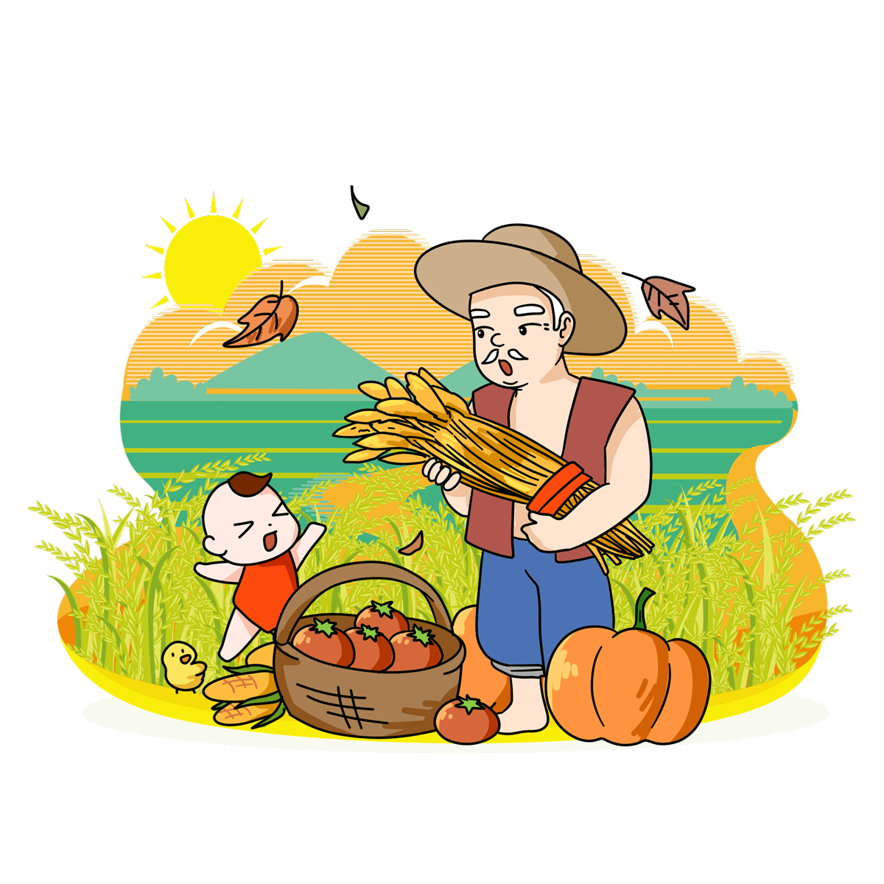
Thứ ... ngày ... tháng ... năm ....

Slide 6


Slide 7
1. Tìm hiểu tên một số hoạt động sản xuất nông nghiệp và sản phẩm của chúng

Slide 8
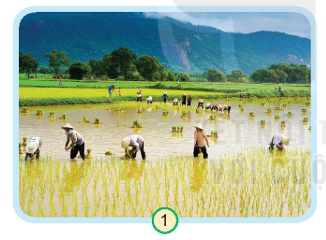
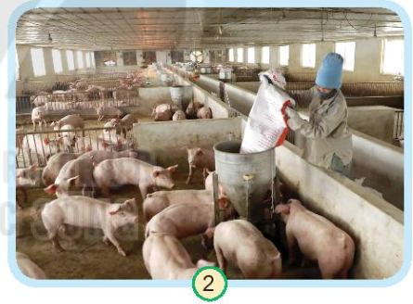
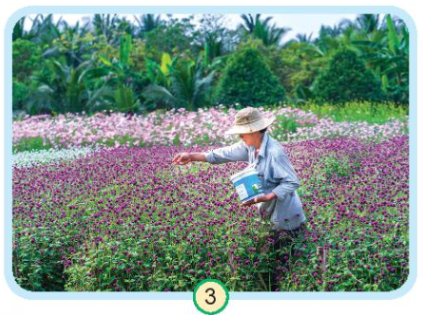
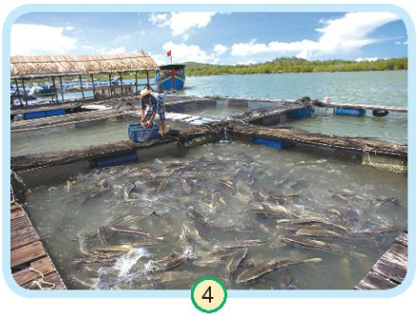
Chỉ và nói tên các hoạt động sản xuất nông nghiệp trong hình?
Kể tên các sản phẩm của hoạt động sản xuất nông nghiệp đó?
Notes:
Thiết kế: Hương Thảo – tranthao121004@gmail.com

Slide 9
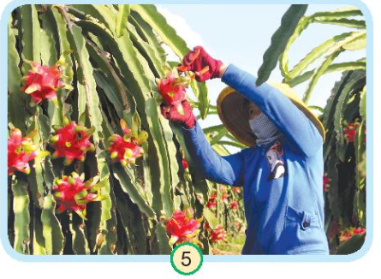
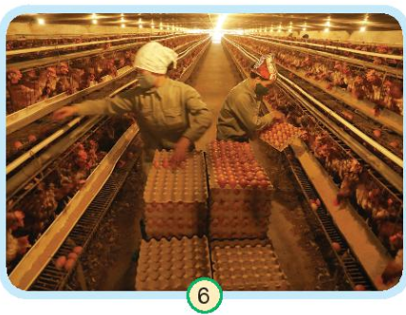
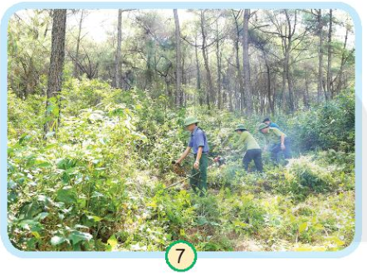
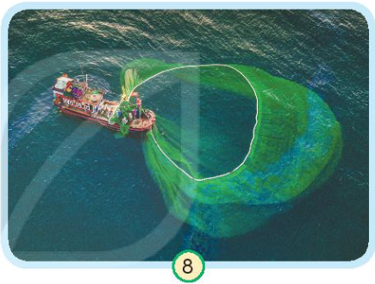


Slide 10











Slide 11
Hoạt động trồng lúa – Sản phẩm: Lúa gạo
Hoạt động chăn nuôi gia súc – Sản phẩm: Thịt
Hoạt động trồng hoa
– Sản phẩm: Hoa
Hoạt động Nuôi cá lồng
– Sản phẩm: Cá

Slide 12
2. Tìm hiểu thêm tên một số hoạt động sản xuất nông nghiệp và sản phẩm của chúng

Slide 13




Slide 15

Trồng trọt
Chia sẻ
Trồng cây lương thực như: trồng lúa, ngô, khoai, sắn, ...;
Trồng các loại rau, củ, trồng cây ăn quả,...);

Slide 16
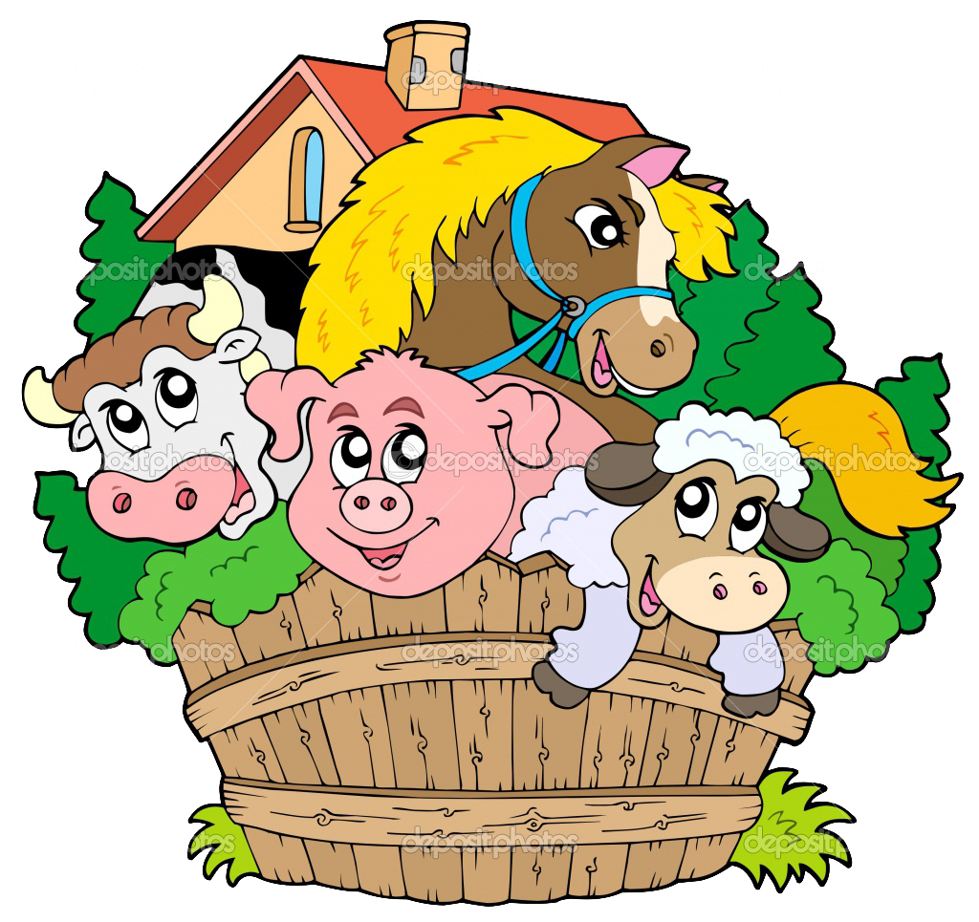
Chăn nuôi
Chia sẻ
Chăn nuôi gia súc bò, lợn, dê, trâu, ...;
Chăn nuôi gia cầm gà, vịt, ngan, ngỗng, chim bồ câu, chim cút, ...;
Nuôi thả cá, tôm; ...

Slide 17

Trồng, khai thác, bảo vệ rừng, nuôi trồng và khai thác thủy, hải sản
Chia sẻ

Slide 18


Slide 19
3. Thực hành nói một hoạt động sản xuất nông nghiệp cùng với một sản phẩm ở địa phương em

Slide 20
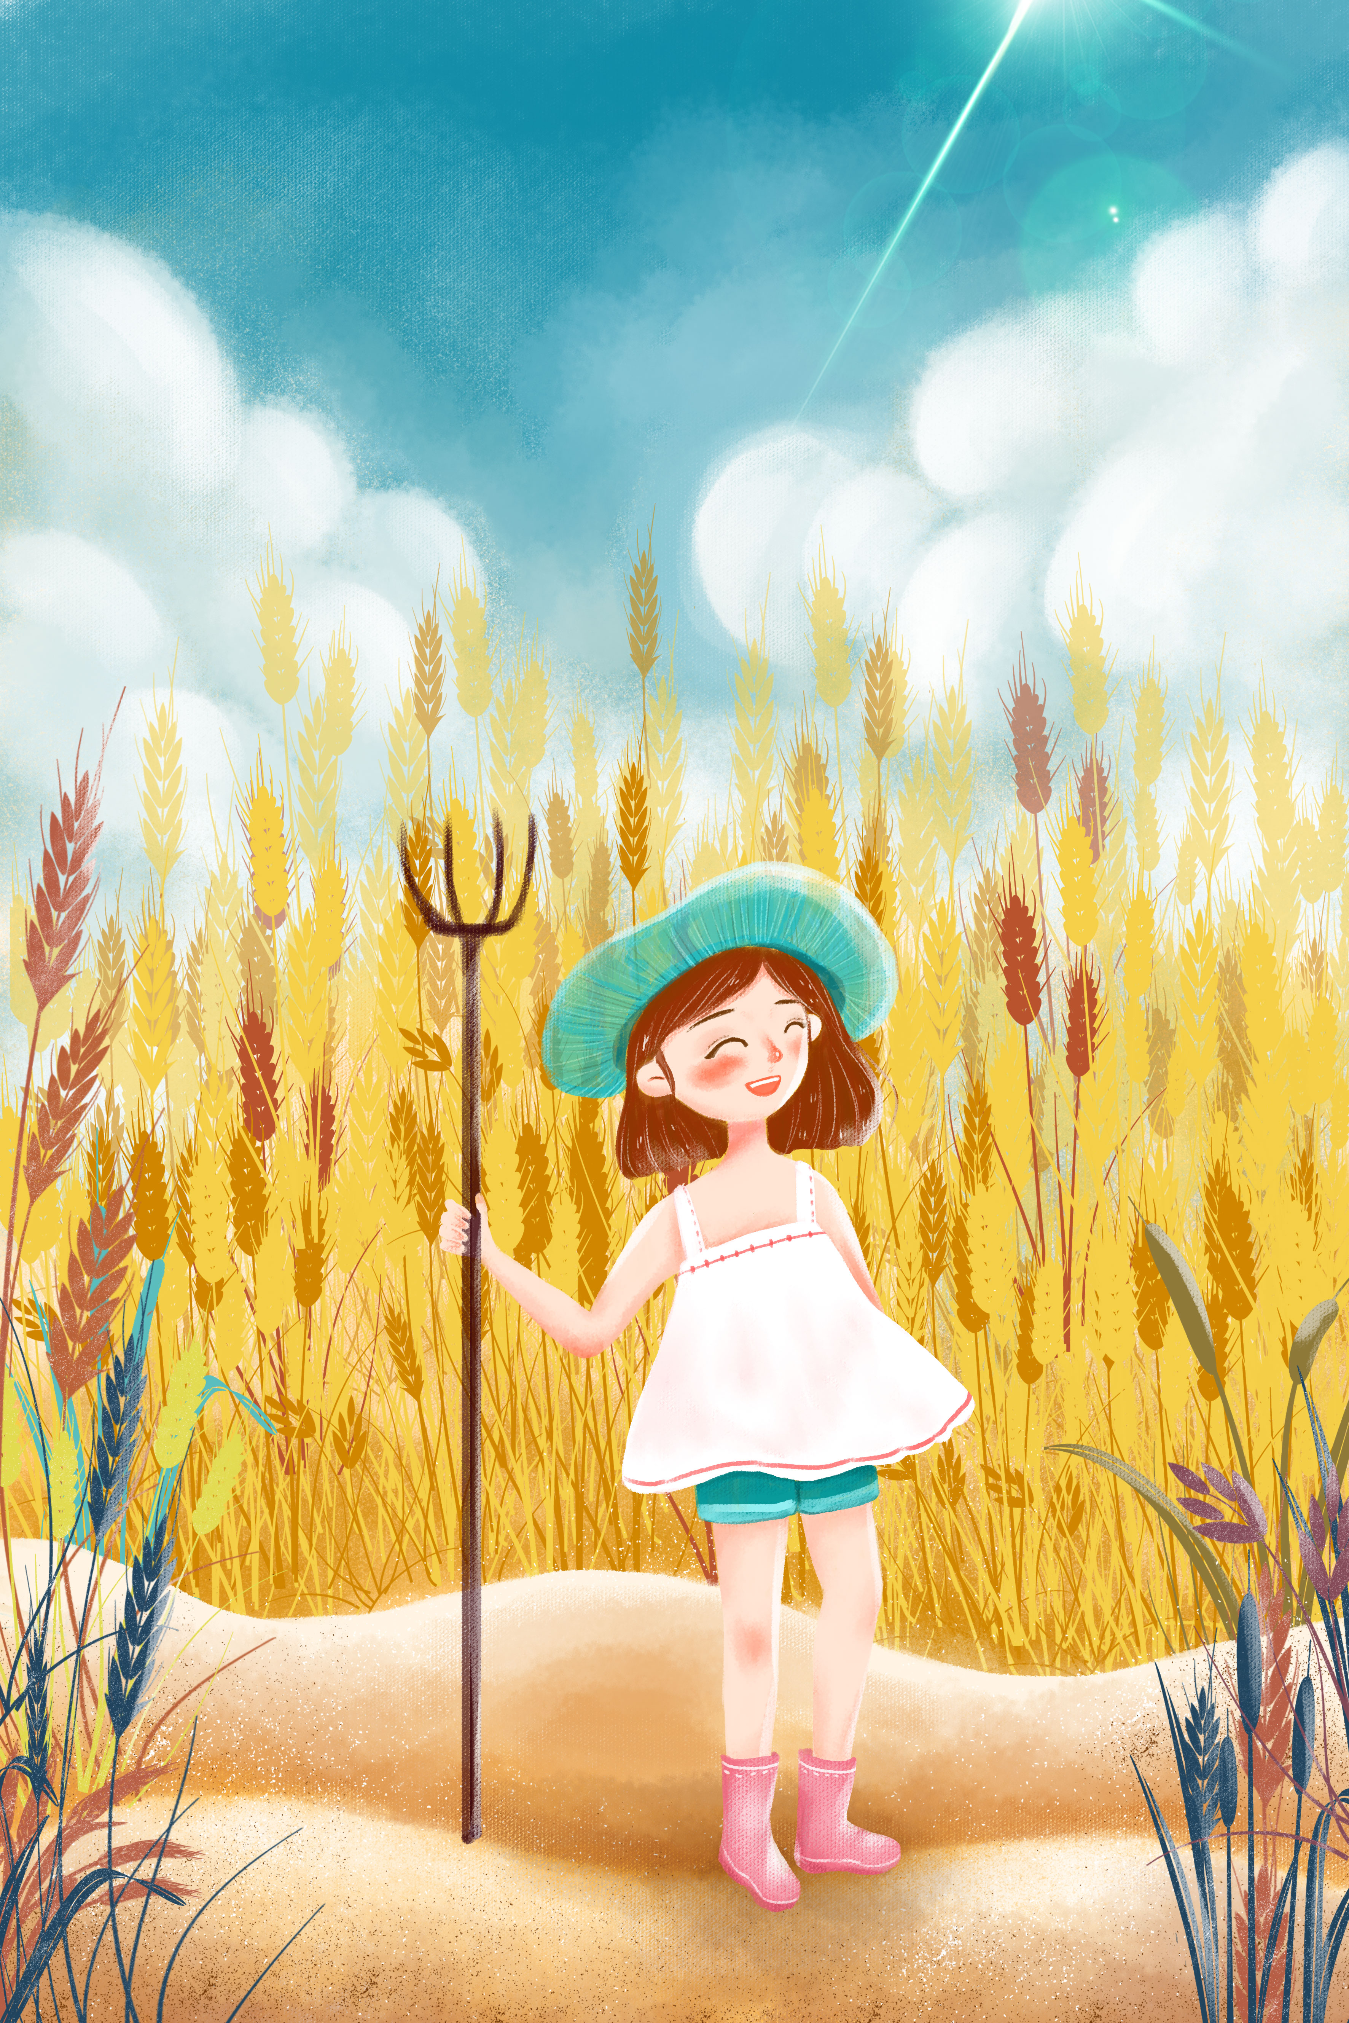
Giới thiệu một hoạt động sản xuất nông nghiệp cùng với một sản phẩm ở địa phương em
Tên hoạt động sản xuất và nơi diễn ra
Tên các sản phẩm nông nghiệp
Đặc sản của địa phương em

Slide 22


